Slide 1

ÔN LẠI KIẾN THỨC CŨ.
1. Định luật về công: Không một máy cơ đơn giản nào cho ta lợi về công. Được lợi bao nhiêu lần về lực thì thiệt bấy nhiêu lần về đường đi và ngược lại.
2. Công thức tính công:
F là lực tác dụng vào vật (N)
A = F.s
Trong đó:
A là công của lực F. (J)
s là quãng đường vật dịch chuyển. (m)

Slide 2
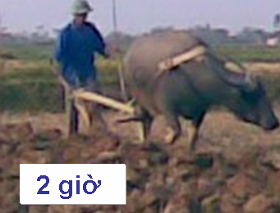
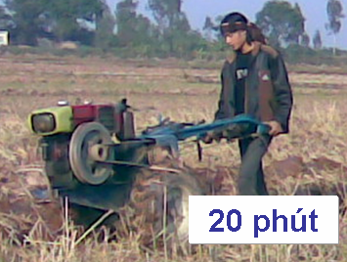
Cày cùng một sào đất
Trâu cày
Máy cày

Slide 3
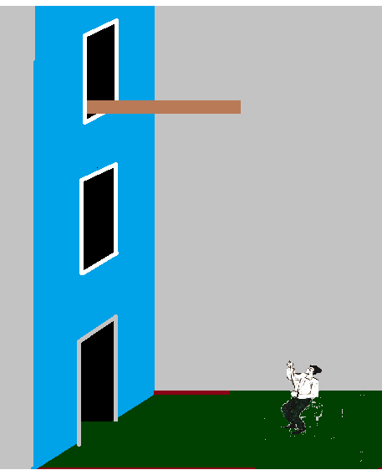
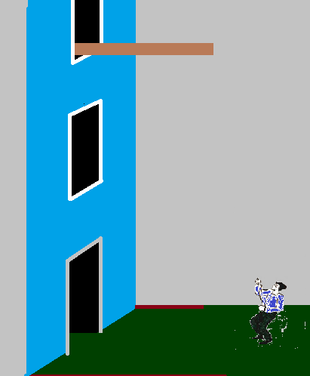
BÀI 15. CÔNG SUẤT
I. AI LÀM VIỆC KHOẺ HƠN?
Anh An và anh Dũng dùng dùng ròng rọc cố định để đưa gạch lên tầng 2 cao 4m, mỗi viên gạch đều nặng 16N.
Mỗi lần anh An kéo được 10 viên gạch mất 50s. Còn anh Dũng mỗi lần kéo được 15 viên gạch mất 60s.
Mỗi viên gạch nặng 16N
4m
10
15
Anh An
Anh Dũng
C1. Tính công thực hiện của anh An và anh Dũng.

Slide 4
BÀI 15. CÔNG SUẤT
I. AI LÀM VIỆC KHOẺ HƠN?
C₁ : Tóm tắt:
Anh An: P₁ = 10.16 = 160 (N); h = 4m; t₁= 50s
Anh Dũng: P₂ = 15.16 = 240 (N); h = 4m; t₂= 60s
A₁ = ?(J) A₂ = ?(J)
Bài giải
Công anh An thực hiện được là:
A₁ =F_{1.}s = P₁.h = 160.4 = 640 (J)
Công anh Dũng thực hiện được là:
A₂ =F_{2.}.s = P₂.h = 240.4 = 960 (J)

Slide 5
BÀI 15. CÔNG SUẤT
I. AI LÀM VIỆC KHOẺ HƠN?
Anh An thực hiện công 640J trong 50(s)
Anh Dũng thực hiện công 960J trong 60(s)
Ai khỏe hơn?

Slide 6
BÀI 15. CÔNG SUẤT
I. AI LÀM VIỆC KHOẺ HƠN?
C2. Trong các phương án sau đây, có thể chọn những phương án nào để biết ai là người làm việc khỏe hơn?
a. So sánh công thực hiện được của hai người, ai thực hiện được công lớn hơn thì người đó làm việc khỏe hơn.
b. So sánh thời gian kéo gạch lên cao của hai người, ai làm mất ít thời gian hơn thì người đó làm việc khỏe hơn.
c. So sánh thời gian của hai người để thực hiện được cùng một công, ai làm việc mất ít thời gian hơn (thực hiện công nhanh hơn) thì người đó làm việc hơn.
d. So sánh công của hai người thực hiện được trong cùng một thời gian, ai thực hiện được công lớn hơn thì người đó làm việc khỏe hơn.

Slide 7

Anh An:
640J mất thời gian 50s
1J mất thời gian ? (s)
Anh Dũng:
960J mất thời gian 60s
1J mất thời gian ? (s)
C) Anh An thực hiện công 1J trong thời gian là:
Anh Dũng thực hiện công 1J trong thời gian là:
Thấy t₂< t₁. Vậy anh Dũng làm việc khỏe hơn.

Slide 8
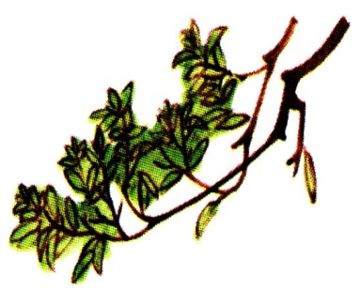
D.Trong 1s anh An thực hiện được một công là:
Trong 1s anh Dũng thực hiện được một công là:
+
Anh An: 640J trong thời gian 50s
? J trong thời gian 1 (s)
Anh Dũng: 960J trong thời gian 60s
? J trong thời gian 1 (s)
Thấy A₂> A₁. Vậy anh Dũng làm việc khỏe hơn anh An
Tính công thực hiện trong 1 giây của anh An và anh Dũng?

Slide 9
BÀI 15. CÔNG SUẤT
I. AI LÀM VIỆC KHOẺ HƠN?
C1
Anh An thực hiện công A₁ = 640J trong 50 giây
Anh Dũng thực hiện công A₂ = 960J trong 60 giây
C2
 | Công | Thời gian | Thời gian thực hiện 1J (Phương án C ) | Công thực hiện trong 1s (Phương án D )
An | 640J | 50s
Dũng | 960J | 60s
Đại lượng
Người
0,078 s
12,8 J
0,0625 s
16 J
C3
Từ kết quả của C2, hãy tìm từ thích hợp cho các chỗ trống của kết luận sau : Anh …………làm việc khỏe hơn vì …....................................................................................
Dũng
Dũng
để thực hiện cùng một công là 1J thì Dũng mất thời gian ít hơn.
trong cùng 1s Dũng thực hiện được công lớn hơn.
Việc đánh giá ai làm việc khỏe hơn (hay động cơ nào mạnh hơn) phụ thuộc công được tạo ra và thời gian thực hiện. Để dễ dàng đánh giá, người ta dùng đại lượng công suất .

Slide 10

BÀI 15. CÔNG SUẤT
I. AI LÀM VIỆC KHOẺ HƠN?
II - CÔNG SUẤT:
Công thực hiện được trong một đơn vị thời gian
được gọi là công suất.
Công thức tính công suất:
A
A= P.t
t=A: P
P =
t
Trong đó : P : là công suất
A: là công. ( J )
t: là thời gian thực hiện công. ( s )
III – ĐƠN VỊ CÔNG SUẤT
Đơn vị công suất J/s được gọi là oát, kí hiệu là W.
1W = 1J/s.
1kW (kilôoát) = 1000W= 10³W.
1MW (mêgaoát) = 1000000W= 10⁶W

Slide 11

Có thể em chưa biết
Ngoài đơn vị Oát, công suất còn có đơn vị là mã lực (sức ngựa). 1 mã lực Pháp (1CV) xấp xỉ bằng 736W, 1 mã lực Anh (1HP) xấp xỉ bằng 746W.

Slide 12
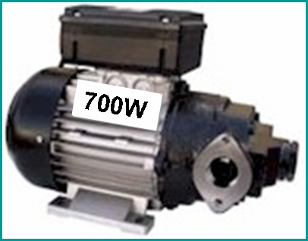
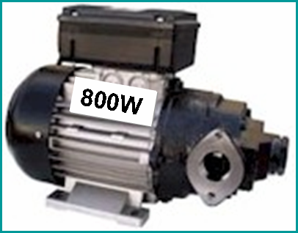
So sánh khả năng làm việc của hai máy
Máy bơm có công suất 700W( hay 0,7KW) nghĩa là máy có khả năng thực hiện công trong 1 giây là ………..
700J

Slide 13
BÀI 15. CÔNG SUẤT
C4. Tính công suất của anh An và anh Dũng trong ví dụ ở đầu bài học.
I. AI LÀM VIỆC KHỎE HƠN ?
II. CÔNG SUẤT
III. ĐƠN VỊ CÔNG SUẤT
IV. VẬN DỤNG
Giải
Công suất làm việc của anh An:
Công suất làm việc của anh Dũng:
Tóm tắt
A₁ = 640J
t₁ = 50s
A₂ = 960J
t₂ = 60s
P1 = ?(W)
P2 = ?(W)
A₁
640
P 1 =
═
= 12,8W.
t₁
50
A₂
960
P 2 =
═
= 16W.
t₂
60

Slide 14
BÀI 15. CÔNG SUẤT
C5. Cày cùng một sào đất
I. AI LÀM VIỆC
KHỎE HƠN ?
II. CÔNG SUẤT
III. ĐƠN VỊ CÔNG SUẤT
IV. VẬN DỤNG
Trâu hay máy cày có công suất lớn hơn và lớn hơn bao nhiêu lần?
Bài giải
Cùng cày một sào đất, nghĩa là công thực hiện của trâu và máy cày là như nhau.
Công suất
- của trâu cày :P₁ = A/t₁ = A/120 (1)
- của máy cày : P₂ = A/t₂ = A/20 (2)
Tóm tắt
A₁ = A₂=A t₁=2 h=120 phút
t₂ = 20 phút
So sánh
P₁ và P₂
Từ (1) và (2) ta có
P₂
120
=
6 lần
=
P₁
20
P₂ = 6P₁ . Vậy máy cày có công suất lớn hơn 6 lần.

Slide 15
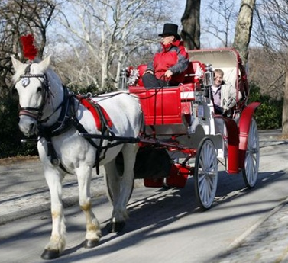
BÀI 15. CÔNG SUẤT
C6. Một con ngựa kéo một cái xe đi đều với vận tốc 9km/h. Lực kéo của ngựa là 200N.
a) Tính P
b) Chứng minh rằng P = F.v.
I. AI LÀM VIỆC
KHỎE HƠN ?
II. CÔNG SUẤT
III. ĐƠN VỊ CÔNG SUẤT
IV. VẬN DỤNG
Bài giải
Trong 1 giờ (3600s) con ngựa kéo xe đi được đoạn đường s = 9km = 9000m.
Công của lực kéo của ngựa trên đoạn đường s là :
A = F.s = 200.9000 = 1800000 (J)
Công suất của ngựa :
b) Chứng minh : Công suất :
Tóm tắt
v = 9km/h
= 2,5m/s
F = 200N
Tìm:
a) Chứng minh rằng
P = F.v
b) P = ? W
A
1800000
=
500W.
P =
=
3600
t
A
F.s
s
P =
=
=
F.
t
t
t
=>P
=
F.v. (P = 200N.2,5m/s=500W)

Slide 16



Câu 1. Điều nào sau đậy không đúng
khi nói về công suất.
CỦNG CỐ
HÕt giê
1
2
3
4
5
6
7
8
9
10
Công suất được xác định bằng
công thực hiện được trong 1 giây
A
✓
Công suất được xác định bằng lực tác dụng trong 1 giây.
B
Công suất được xác định bằng công thức: P = A/t
C
Đơn vị công suất là Jun trên giây (J/s)
D

Slide 17
CỦNG CỐ
Câu 2: Công suất là:
A
Đại lượng vectơ.
Quãng đường đi được trong một đơn vị thời gian
B
C
Công của lực cản.
✓
Công thực hiện được trong một đơn vị thời gian
D

Slide 18
CỦNG CỐ
Câu 3: Đơn vị nào không phải là đơn vị của công suất:
A
Jun trên giây (J/s)
Oát (W)
B
kW
C
✓
Oát giây (W.s)
D

Slide 19
CỦNG CỐ
Câu 4: Một vật thực hiện được một công 1000J; thời gian 20 giây. Công suất của vật là.
A. 100W.
B. 150W.
C. 200W
D. 50J/s.

Slide 20
CỦNG CỐ
Câu 5: Một vật có công suất 200W, được sử dụng trong thời gian 20s. Công của vật đã thực hiện là:
A. 400J.
B. 4000N.m
C. 3500J.
D. 3500N.m

